Slide 2
2
------
3

Slide 3
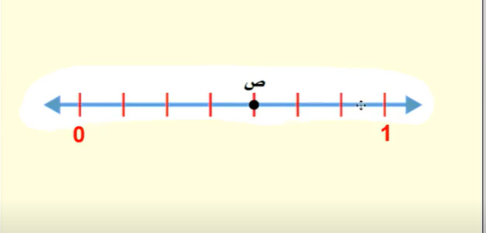
4
-----
7

Slide 5
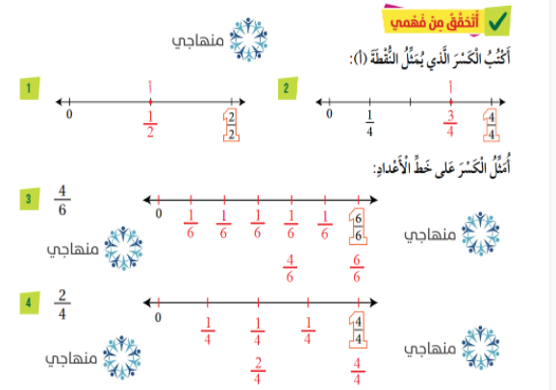

Slide 7
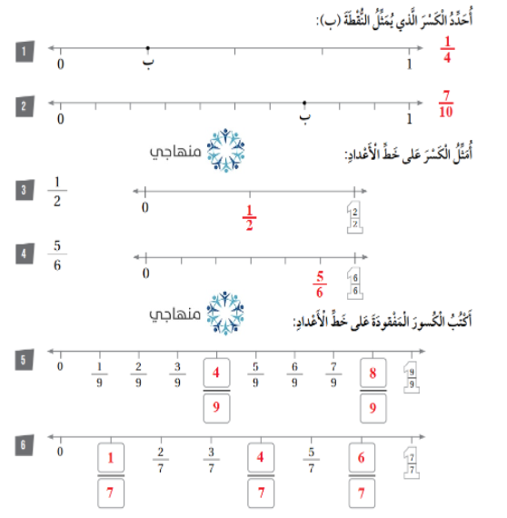

Slide 8
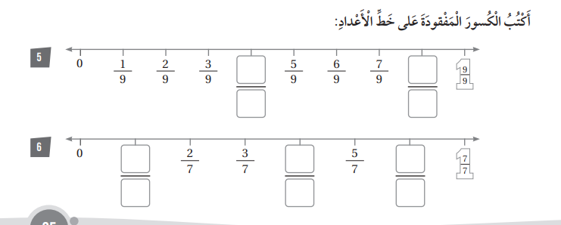
4
8
9
9
1
4
6
7
7
7

